Slide 1

Monitoring-based Assessment of
Recent Surface Ozone Trends,
Extreme Events, And Meteorological Drivers in Kaohsiung, Taiwan (2018–2025)
An Improvement Hidden by Weather?
Yi-Lun Hung
Dept. of Bioenvironmental Systems Engineering, National Taiwan University
Notes:
今天要報告的是高雄地面臭氧的研究，資料是 2018 到 2025 這八年的監測紀錄。題目下面有一句話：「An Improvement Hidden by Weather?」——一個被天氣藏起來的改善？這個問號就是整場報告要回答的問題。我會先講背景和問題，再講方法，最後用結果來回答它。

Slide 2
01 Intruoction
Background: Ozone as a Persistent Challenge
The Challenge: Weather Masks the Signal
Research Question
Notes:
前言分三段：先講臭氧為什麼是個難纏的問題，再講為什麼天氣會把訊號蓋住，最後把研究問題定下來。

Slide 3
I1 Background: Ozone as a Persistent Challenge
Surface ozone: a secondary pollutant
NOₓ + VOCs → O₃
secondary pollutant
Regulatory metric: MDA8 O₃ (daily max 8-h average)
Taiwan 8-h standard = 0.060 ppm (60 ppb), amended Sep 2024
Adverse effects on public health and ecosystems
Notes:
先講臭氧本身。它跟一般污染物不一樣，臭氧不會直接被排放。它是氮氧化物 NOx 和揮發性有機物 VOC，在陽光底下經過光化學反應「生」出來的，所以叫二次污染物。這一點很關鍵：要降臭氧，不能只盯著排放量，還要看它生成的條件。
法規上看的指標叫 MDA8：把每天的逐時濃度做 8 小時滑動平均，取最大的那一段。它抓的是白天最糟的一段持續暴露。台灣的標準是 60 ppb，2024 年 9 月才剛修正過。臭氧對呼吸道和農作物都有傷害，所以這個指標不是學術上的講究，是管制在用的數字。

Slide 4
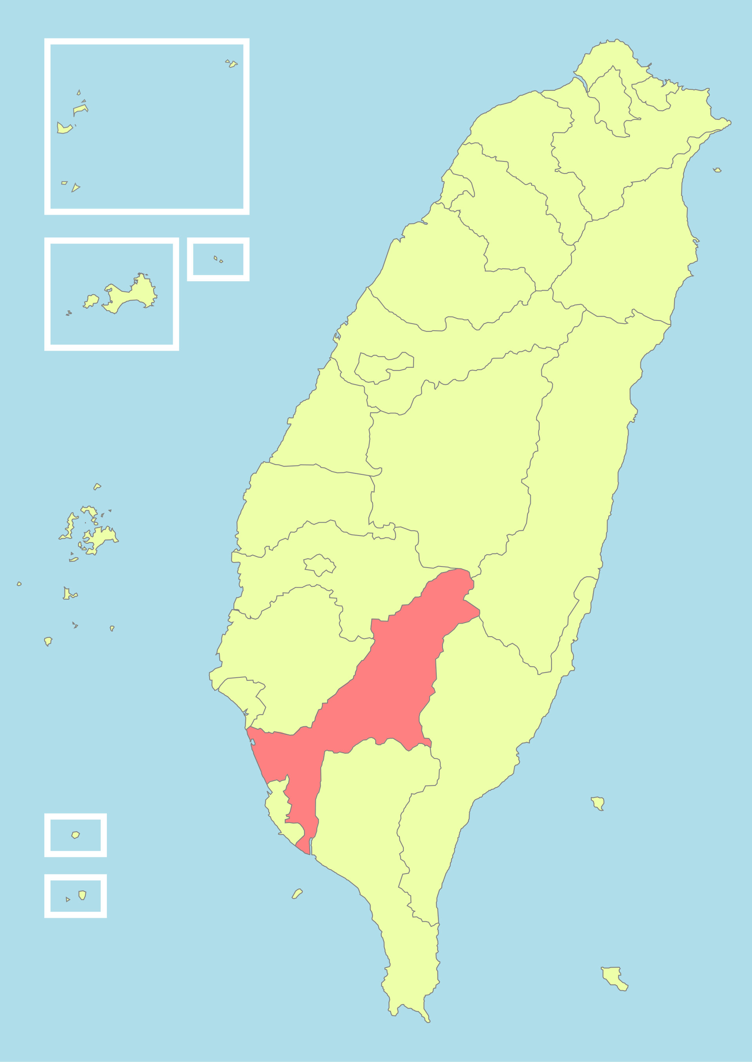
I2 Background: Ozone as a Persistent Challenge
Kaohsiung: Taiwan's long-term ozone hotspot
Coastal urban–industrial city; dense petrochemical & steel industries
Kaoping air-quality zone: highest O₃ levels in Taiwan for over a decade
Notes:
那為什麼看高雄？因為高雄是台灣長期的臭氧熱點。高屏空品區的臭氧濃度，十幾年來都是全台最高。原因不難想：它是沿海的工業城市，石化、鋼鐵都很密集，前驅物的排放量大；加上南部日照強、天氣穩定，生成臭氧的條件很好。所以如果減量政策有效，高雄應該是最能看出成效的地方——反過來說，如果高雄看不出來，就很值得追問為什麼。

Slide 5
I3 The Challenge: Weather Masks the Signal
Precursors are declining…
National control programs (Air Pollution Control Action Plan) target NO_{X} & PM_{2.5}
Kaohsiung 2018–2025: NO_{X}, NO₂, CO, PM_{2.5} all significantly decreasing
…but has O₃ actually responded?
O₃ responds non-linearly to precursor changes (NOₓ-titration, regime dependence)
Interannual meteorological variability can mask or mimic underlying O₃ trends
Notes:
這幾年高雄的減量其實做得不少。國家的空污防制方案主要管 NOx 和 PM2.5，而 2018 到 2025 年，高雄的 NOx、NO₂、CO、PM2.5 全部顯著下降——前驅物是真的在降。那問題來了：臭氧有沒有跟著改善？

Slide 6
I3 The Challenge: Weather Masks the Signal
Precursors are declining…
National control programs (Air Pollution Control Action Plan) target NO_{X} & PM_{2.5}
Kaohsiung 2018–2025: NO_{X}, NO₂, CO, PM_{2.5} all significantly decreasing
…but has O₃ actually responded?
O₃ responds non-linearly to precursor changes (NOₓ-titration, regime dependence)
Interannual meteorological variability can mask or mimic underlying O₃ trends
An observed trend mixes two signals: emissions + weather
Notes:
這個問題沒辦法直接看趨勢就回答，畫面上這三點就是原因。
第一，臭氧對前驅物的反應不是線性的。排放源附近有大量新鮮的 NO，反而會把臭氧消耗掉，這叫 NOx 滴定；所以 NOx 減少，臭氧短期內甚至可能上升，要看所處的化學狀態。
第二，也是這篇的重點，我把它標成棕色：天氣。臭氧對晴不晴、乾不乾、風怎麼吹非常敏感，而這些每年都不一樣。年與年之間的天氣變化，可以把真實的改善蓋住，也可以假冒出一個不存在的趨勢。
所以我們觀測到的任何趨勢，永遠是「排放的變化」加上「天氣的變化」兩個訊號混在一起。不把它們拆開，就沒辦法評估政策到底有沒有效。

Slide 7
I4 Research Question
The puzzle:
Citywide monthly MDA8 O₃ trend, 2018–2025:
Sen's slope = −0.56 ppb yr⁻¹, p = 0.14 — not significant
So… has Kaohsiung's ozone really not improved?
This study asks:
Q1. Which meteorological drivers control high-O₃ days?
Q2. How have extreme O₃ events changed, and when/where do they occur?
Q3. Is there a real, weather-adjusted O₃ trend hidden in the monitoring record?
Notes:
所以我先做了最直覺的事：把八年的全市月平均拉出來做趨勢檢定。結果是每年下降 0.56 ppb——方向是往下的，但 p 值 0.14，統計上不顯著。照這個數字，結論會是「查無成效」。但剛剛講過，這個數字裡混著天氣。所以真正的問題是：高雄的臭氧，是真的沒改善，還是改善被藏起來了？
這篇研究問三件事。第一，哪些氣象條件在控制臭氧？第二，極端高臭氧的日子怎麼變、什麼時候、在哪裡發生？第三，也是最核心的：把天氣的影響扣掉之後，這八年到底有沒有一個真實的趨勢？方法和結果都會照這個順序走。

Slide 8
02 Method
Data → Definitions → Framework → Trend detection →
Met. normalization → Driver & event models
Goal: separate the emission signal from the weather.
Notes:
方法分四段。先講資料從哪來、品質怎麼樣；再用一張流程圖看整個分析怎麼串起來；然後是兩組工具——找驅動因子用的隨機森林和 GAM，判斷趨勢用的 Mann–Kendall 和 Sen 斜率。整段方法只有一個目標，就是下面這句：把排放的訊號從天氣裡拆出來。

Slide 9
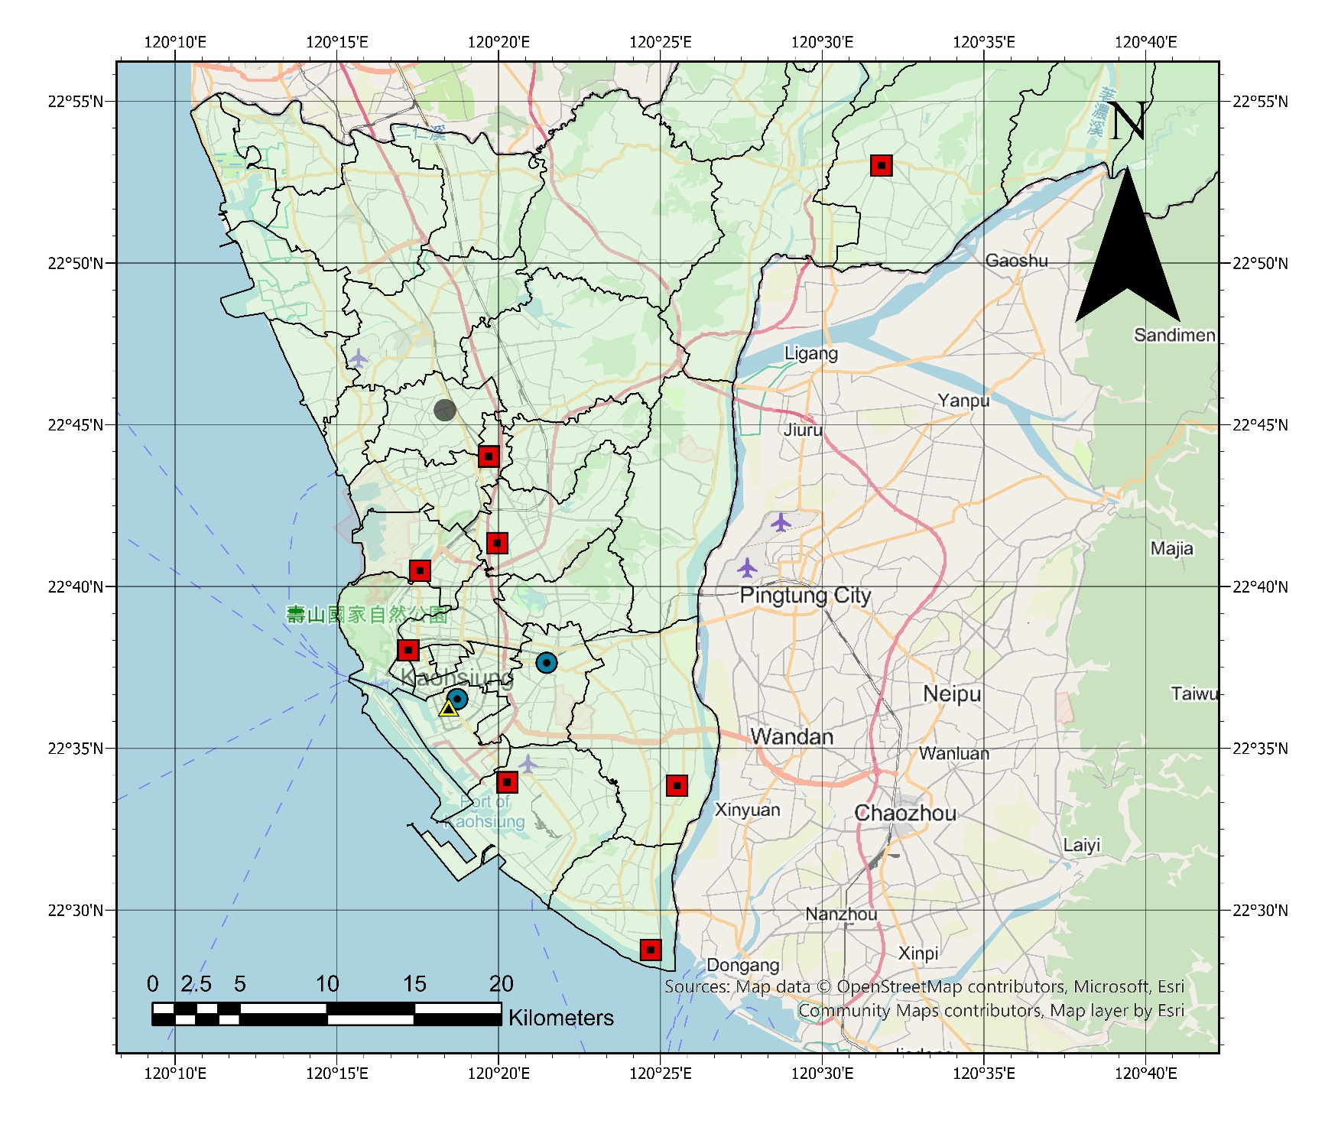
M1 Data & Study Area
Monitoring network
Air Quality
MOENV monitoring stations
Hourly O3​ → 8-h rolling mean → Daily MDA8
2018–2025
Meteorology
Station-level observations
🌡
💨
🌧
Temperature
Wind speed
Precipitation
12 MoEnv stations
8 general + traffic · industrial · background
🧭
Wind direction
💧
Relative humidity
Notes:
資料的部分。左邊這張圖是環境部在高雄的 12 個測站：8 個一般站，加上交通、工業、背景站各一到兩個，涵蓋市區、工業區到郊區。
右上是臭氧的處理流程：拿測站的逐時臭氧，做 8 小時滑動平均，每天取最大的那一段，就是前面講過的法規指標 MDA8。期間是 2018 到 2025，八年。
右下是氣象，一樣是各測站自己的觀測，五個變數：溫度、風速、雨量、風向、相對濕度——後面的驅動模型和氣象常態化用的就是這幾個。圖上沒列的還有日照時數，它只有中央氣象署高雄站一個點，所以另外當成全市尺度的序列、只用在敏感度分析。

Slide 10
M2 Workflow
1. Preprocessing
QA/QC hourly data
→ daily MDA8 O₃ and meteorological features
2. Descriptive Analysis (每一年臭氧濃度是否變高或變低，春夏秋冬哪一季臭氧較高)
Annual, seasonal, diurnal, and site-level patterns
3. Driver (驅動因子，如前驅物、氣象條件) Modeling
Q1 (M3)
Random Forest1 and GAM2
→ permutation importance and partial dependence
4. Event Analysis (針對「高臭氧事件」特別挑出來分析，看看這些事件發生時，氣象條件有什麼共同特徵。
Q2
Composite meteorological conditions on high-O₃ days
5. Trend Analysis
Q3 (M4)
Mann–Kendall3 and Sen’s slope4 → threshold sensitivity as robustness check
Notes:
方法的部分,我先用這一頁讓大家看整個分析的骨架,細節後面一頁一頁講。整個流程有五步。
第一步,前處理。逐時資料先做品管,然後算出每天的 MDA8 臭氧,還有當天的氣象特徵。
第二步,描述性分析,先看基本盤:這八年臭氧是高是低、哪個季節高、一天裡什麼時段高、哪些測站高。
第三步開始進入重點。驅動因子建模——用隨機森林和 GAM 兩個模型,去找到底是哪些天氣條件在控制臭氧。
第四步,事件分析。把高臭氧的日子整批挑出來,看這些日子的天氣有什麼共同的長相。
第五步,趨勢分析。用 Mann–Kendall 加 Sen's slope,檢定這八年臭氧有沒有真的在下降。
後面三步,剛好對應我前面提的三個研究問題。等一下我不會五步平均講,會挑三個重點:趨勢怎麼檢定、天氣的影響怎麼扣掉、驅動因子怎麼找。

Slide 11
M3 Driver Modeling—How we identify the drivers
Meteorological variables
(T, RH, WS, Sunshine, Rainfall)
Random Forest
Decision trees
Many decision trees each predict the day's O₃ from weather → average the answers
Tree1
58
Tree2
61
Tree3
63
Tree4
59
Tells us which factors matter most (permutation importance)
Final O₃ prediction = average
GAM
A regression that can bend — one smooth curve per factor
Shows what shape each effect has (O₃ vs temperature, humidity…)
Replace each straight line with a smooth curve: O₃ ≈ f₁(temperature) + f₂(humidity) + f₃(sunshine) + …, where every f is a curve that can bend.
Notes:
找驅動因子，我用兩個模型，個性剛好互補。
第一個是隨機森林。概念很直白：讓很多棵決策樹，各自根據當天的天氣——溫度、濕度、風速這些——去猜當天的臭氧，再把大家的答案平均。它的強項是準，而且會告訴我「哪些變數最重要」：把某個變數打亂，模型表現掉得越多，代表模型越依賴它。

Slide 12
M3 Driver Modeling—How we identify the drivers
Random Forest
Many decision trees each predict the day's O₃ from weather → average the answers
Tells us which factors matter most (permutation importance)
GAM
A regression that can bend — one smooth curve per factor
Shows what shape each effect has (O₃ vs temperature, humidity…)
Replace each straight line with a smooth curve: O₃ ≈ f₁(temperature) + f₂(humidity) + f₃(sunshine) + …, where every f is a curve that can bend.
Notes:
第二個是 GAM，可以想成一種「會彎的迴歸」。它幫每個氣象因子畫一條平滑曲線，讓我直接看到臭氧怎麼隨溫度、濕度變化——也就是關係的「形狀」。
所以這兩個是分工的：隨機森林告訴我「誰重要」，GAM 告訴我「長什麼樣」。隨機森林準但像黑盒子，GAM 透明但彈性低一點——當兩個個性相反的模型給出一致的答案，結論就更可信。

Slide 13
M4 Trend Analysis—How we judge the long-term trend
Mann–Kendall
Mostly +1 → rising · mostly −1 → falling · near 0 → no trend → p-value
1
2
1
2
Seasonal version: each October only vs other Octobers — seasons cannot fake a trend
+
-
+
Sen's slope
Draw a line through every pair of points, compute its slope
Take the median of all those slopes → ppb per year
Median = a few extreme months cannot pull it off
Notes:
趨勢的部分，我用兩個工具，一個判斷有沒有趨勢，一個算趨勢多大。
先講 Mann–Kendall。它做的事其實很單純：把序列裡每個點，都跟它前面的每個點比一次——後面比前面高，記 +1；比前面低，記 −1。全部加起來，正的多，代表大多在上升；負的多，代表大多在下降；接近零，就是沒有一致的方向。最後給一個 p 值，告訴我這個方向是不是「大到不像巧合」。它完全不管資料長什麼分布，所以幾個極端值影響不了它，很適合臭氧這種資料。
這裡有個關鍵。高雄的臭氧秋天五十幾、夏天才三十幾，季節落差比趨勢大太多，整條直接比，看到的會是季節，不是趨勢。所以我用季節版：今年十月只跟歷年的十月比，一月只跟一月比——季節就騙不了人。

Slide 14
M4 Trend Analysis—How we judge the long-term trend
Mann–Kendall
Mostly +1 → rising · mostly −1 → falling · near 0 → no trend → p-value
1
2
1
2
Seasonal version: each October only vs other Octobers — seasons cannot fake a trend
+
-
+
Sen's slope
median slope
Draw a line through every pair of points, compute its slope
year
Take the median of all those slopes → ppb per year
5 points → 10 lines → 10 slopes
sorted →
median
Median = a few extreme months cannot pull it off
−4.0
−1.0
+2.0
Sen's slope = median of all slopes
Notes:
有了趨勢，還要知道多大，這就交給 Sen's slope。做法是把資料裡每兩個點都連一條線、算斜率，會得到一大把斜率，取中間那個。因為取中位數，幾個怪月份拉不歪它。單位就是每年變幾 ppb。
所以這兩個是一組的：MK 說有沒有、顯不顯著，Sen 說每年降多少。

Slide 15
M5 Meteorological Normalization—How we remove the weather
One station-day: keep the date, swap the weather
The four steps
🔒 Date
🔒 Day of year
🔒 Site
T max
RH
Wind
Rain
Wind dir
Step 1 · Train the random forest
O₃ = f(date, season, site, 6 weather variables)
T max · RH · wind speed · rain · wind-dir sin/cos
34,875 station-days · 500 trees · OOB R² 0.757
Original station-day
2020-10-15
289
Linyuan
31 °C
62 %
1.4 m/s
0 mm
240°
date · season · site never change
weather block swapped with
another day, same station
Same day, donor weather
Step 2–3 · Swap the weather, predict, × 300
donor = another day at the same station, whole block kept together
date · season · site unchanged → mean of 300 = normalized value
2020-10-15
289
Linyuan
27 °C
81 %
2.6 m/s
12 mm
150°
Random forest predicts O₃ for this synthetic day
Step 4 · Trend test (Seasonal MK + Sen)
same test as the observed series (M4)
sensitivity: 100 iterations · within-month donors · + sunshine
Repeat × 300 with different donor days → average
= O₃ this day would have had under typical weather
Grange et al. (2018); Grange & Carslaw (2019)
Year-to-year weather luck averages out; what survives is the emission-side signal.
Notes:
最後一個方法，也是整篇最關鍵的一步：怎麼把天氣扣掉。做法不是減法，是問一個反事實的問題——這一天如果天氣是平常的樣子，臭氧會是多少？
第一步，用全部八年的資料訓練一個隨機森林，讓它學會臭氧怎麼隨日期、季節、測站和六個氣象變數變化：最高溫、濕度、風速、雨量、還有風向的 sin 和 cos。
第二步，對每一個站日——像左邊這一列，2020 年 10 月 15 日的林園——把它的氣象欄整列拿掉，換成同一個測站隨機抽到的另一天的氣象；日期、季節、測站三個欄位鎖住不動，丟回模型預測。
第三步，重複三百次取平均，得到這一天在「平均天氣」下的臭氧。這樣做完，2020 年偏晴、2022 年偏雨這種逐年的天氣運氣就被平均掉了，序列裡剩下的年際變化只能來自排放面。
第四步，對這條常態化後的序列，做跟前一頁一樣的 Seasonal MK 加 Sen 斜率。

Slide 16
03 Result
Patterns → Drivers → Extreme days → Trend: observed → weather-adjusted → Evidence
Goal: answer the three questions — then the one in the title.
Notes:
方法講完了，接下來是結果，我會照畫面上這條路線走。先看臭氧的基本型態：什麼地方高、什麼時候高。然後回答三個問題——什麼在驅動它、極端日長什麼樣、以及這八年有沒有真的改善。趨勢那一題會分兩步：先給大家看原始資料長什麼樣，再看把天氣扣掉之後的樣子；最後用一頁證據，說明這個答案經得起檢驗。三個問題答完，就回到標題那一個：改善是不是被天氣藏起來了。

Slide 17
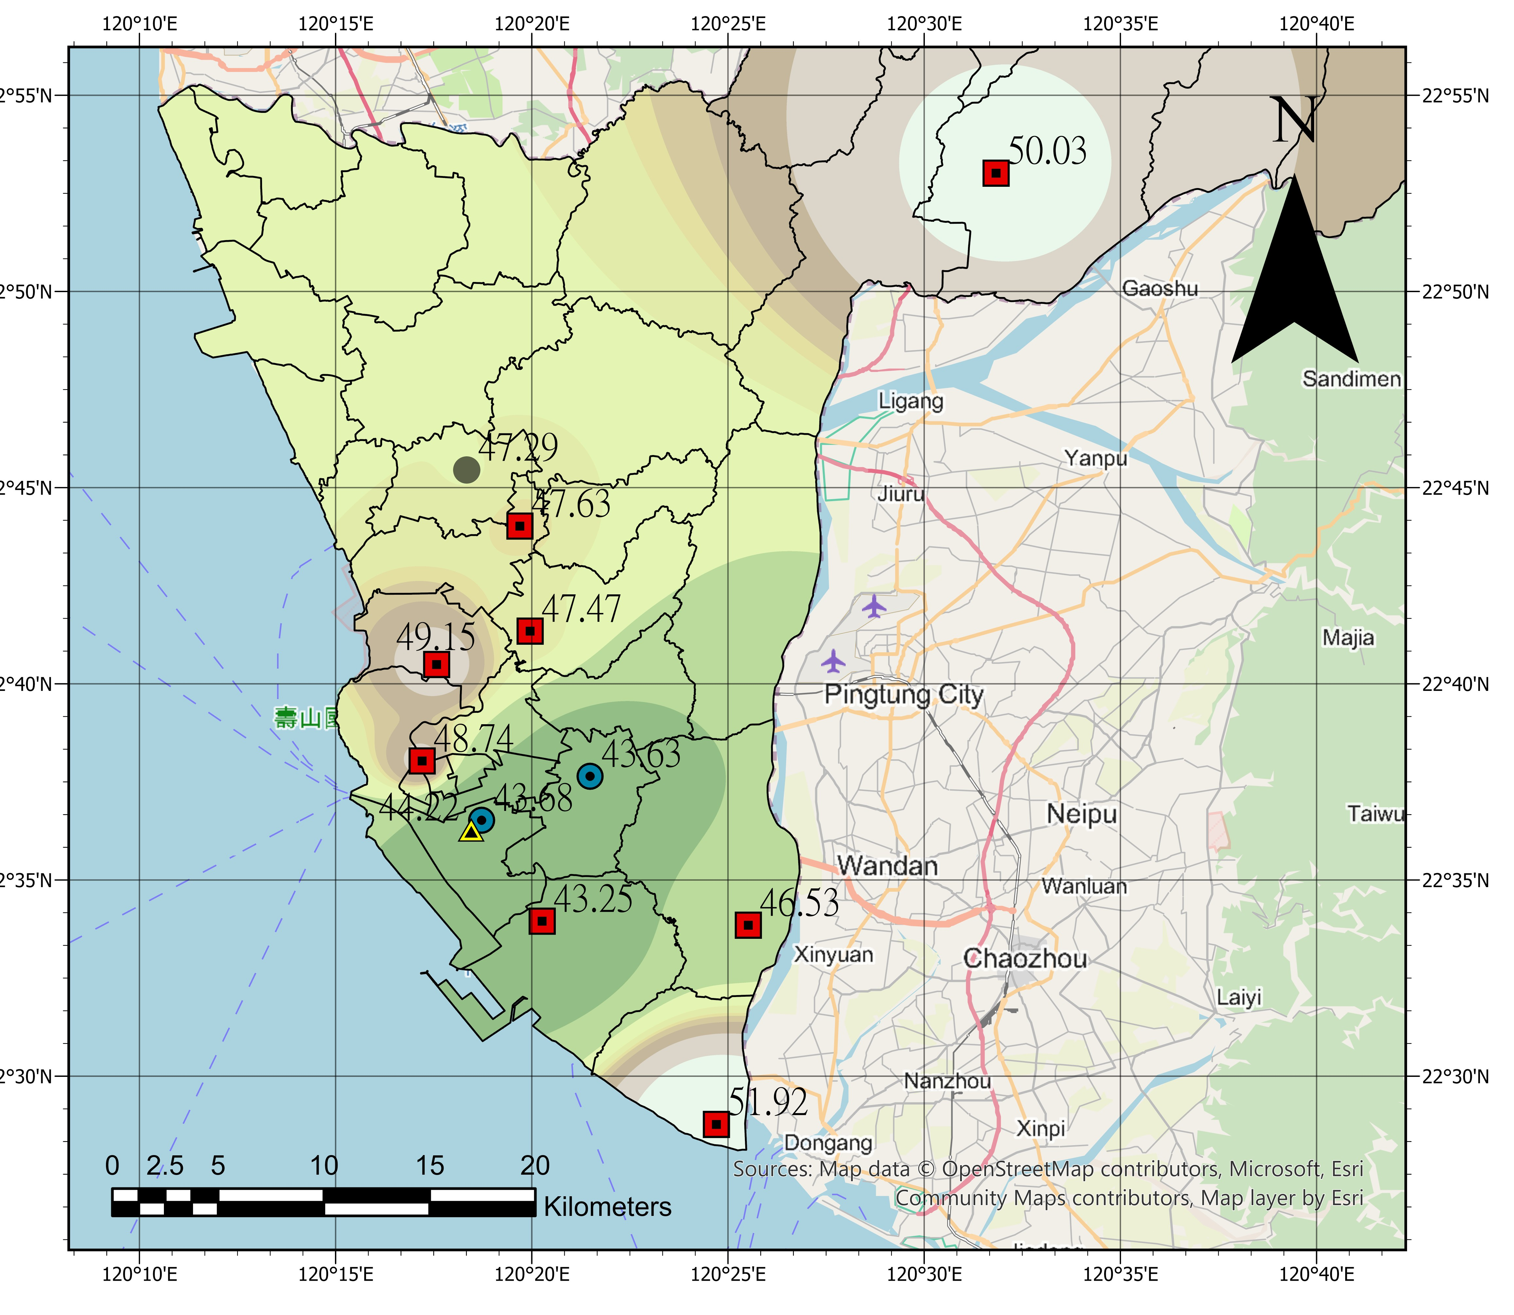
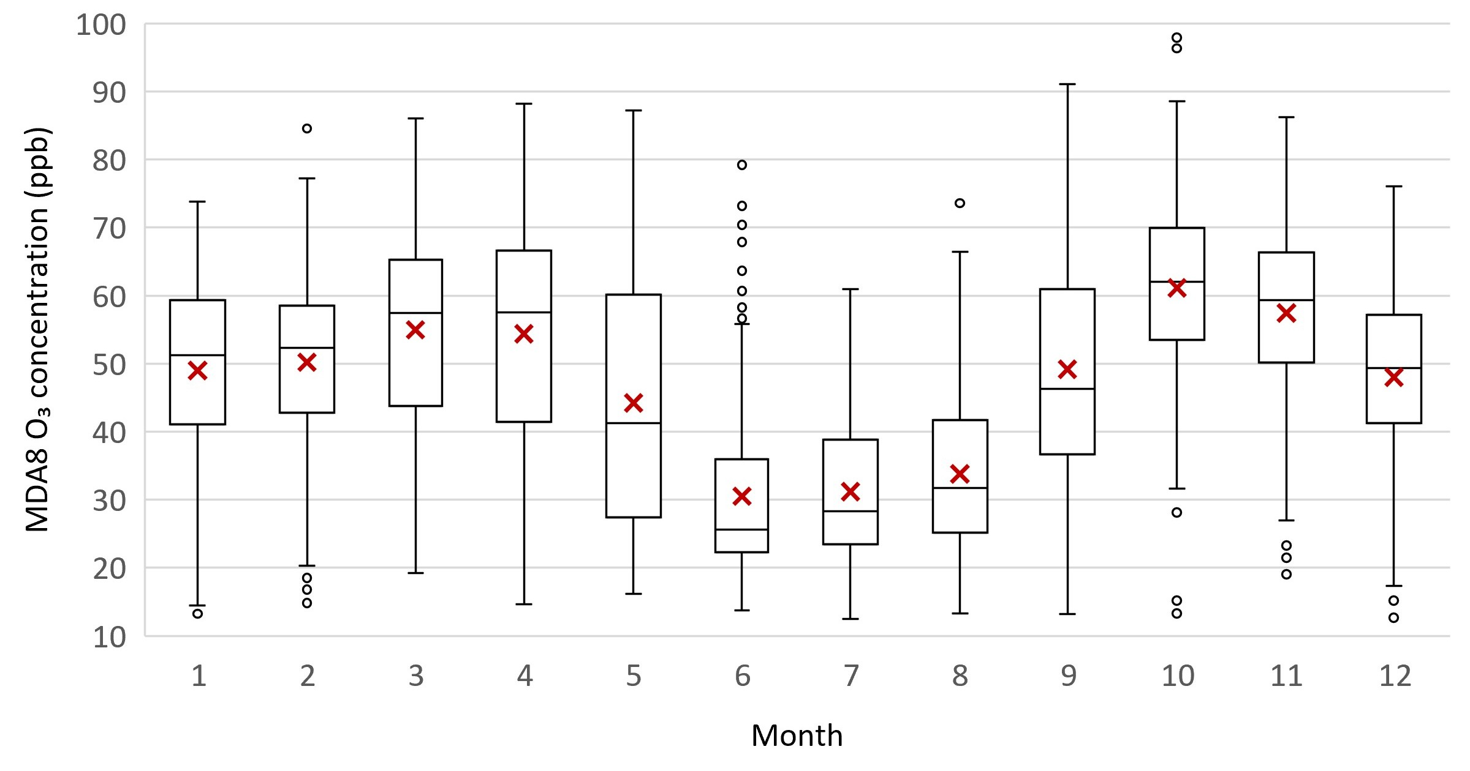
R1 Ozone Patterns—Autumn, afternoon, downwind
Where: downwind, not at sources
When: autumn & spring, not summer
Oct 61 vs Jul 31 ppb
autumn 56 · spring 51 · winter 49 · summer 32
Peak at 13:00 LST
60.8 ppb in autumn · summer flat at 34
Highest: Linyuan 51.9 · Meinong 50.0 · Zuoying 49.2 ppb
Lowest: Xiaogang 43.3 · Fengshan 43.6 · Fuxing 43.7 ppb
→ NOx titration near sources
Notes:
R1 講稿：
進入結果。先從最基本的描述開始：高雄的臭氧，什麼地方高、什麼時候高？
先看空間。左邊這張圖，顏色越深濃度越高。最高的是林園和美濃——一個在工業區的下風處，一個在鄉間；反而是小港、鳳山、復興這些靠近排放源的測站最低。原因是排放源旁邊有大量新鮮的 NO，會把臭氧「滴定」掉，所以臭氧要飄到下風處才累積起來。這點很重要：臭氧最高的地方，不是排放源本身。
再看時間。右邊是逐月的分佈，秋天和春天是兩個高峰，十月平均 61 ppb；夏天反而最低，七月只有 31，差了一倍。一天當中，峰值都在下午一點左右，秋天可以到 60 ppb 以上。
所以一句話總結：秋天、午後、下風處。記住這三個關鍵字，後面的驅動因子和事件分析都會回到它們。
（防身備註）被問「為什麼夏天最低？」——西南季風帶來海洋乾淨氣團、對流旺盛、雲多雨多，光化學生成弱又稀釋快；秋季轉為東北季風背景下的晴穩天氣，加上白天海風把污染物推回陸地，最利於累積。

Slide 18
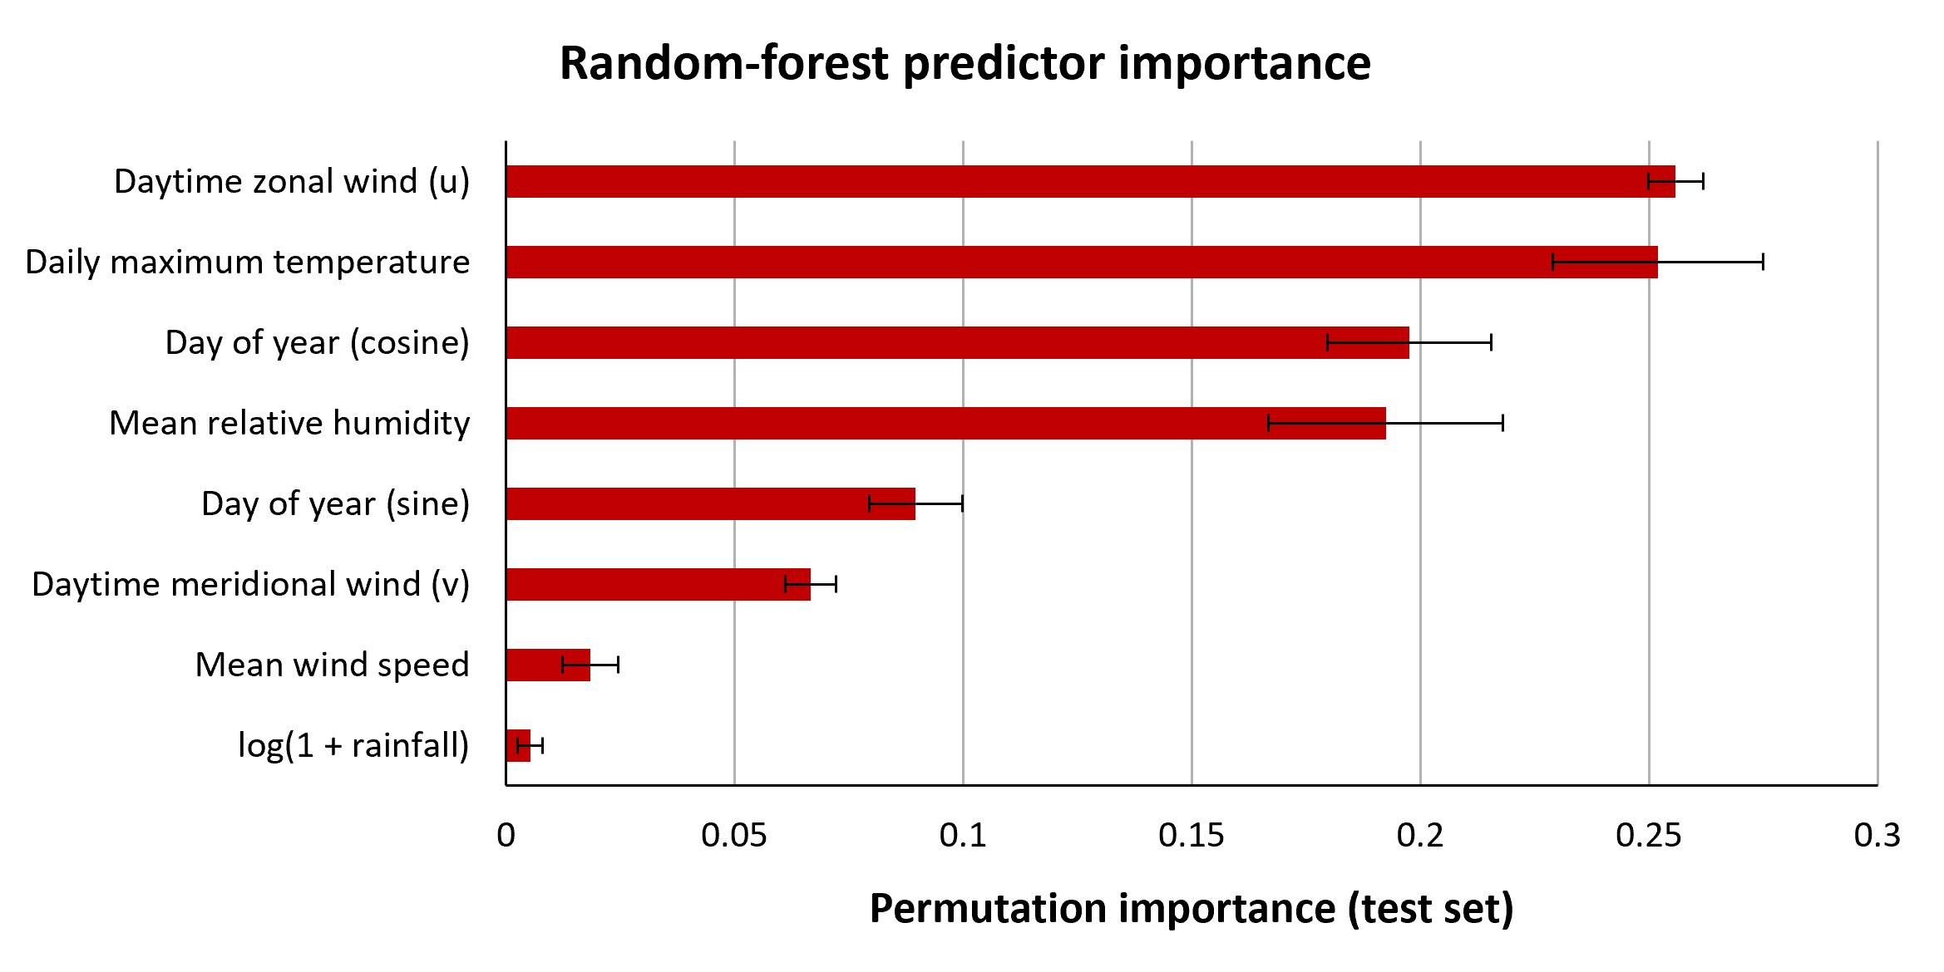
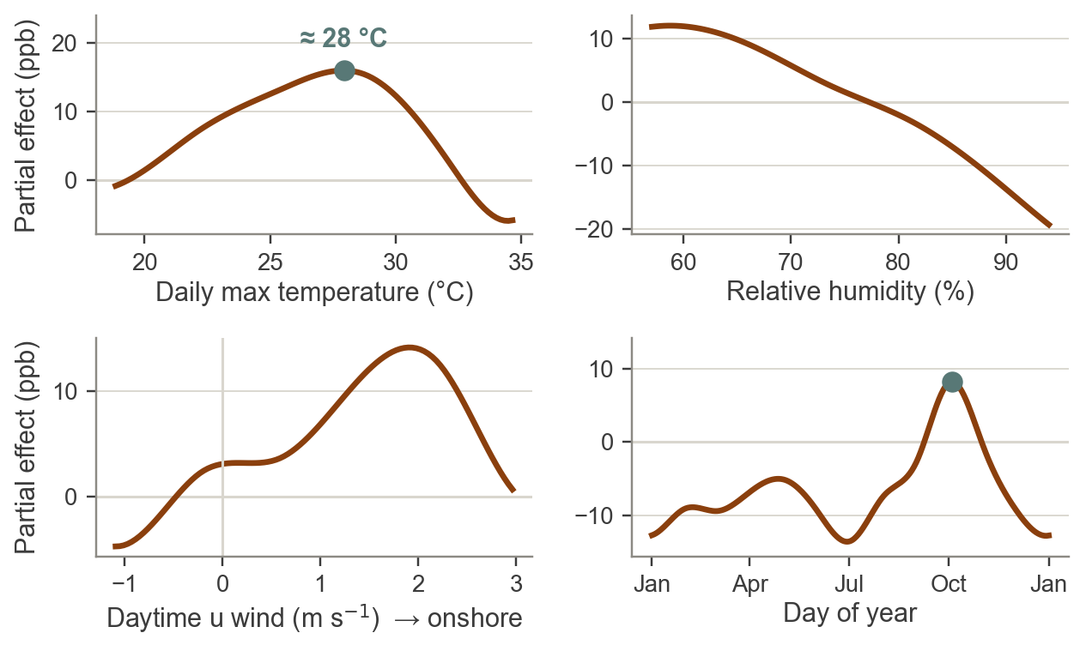
R2 What Drives Ozone?—Sea breeze, heat, season, humidity
Which factors matter (RF importance)
What shape each effect has (GAM)
Sea breeze ≈ heat
u 0.26 ≈ T max 0.25 > season 0.20 > RH 0.19
Peak near 28 °C
hotter → lower O₃ · more humid → lower O₃
Test R² 0.60 / 0.57
RF / GAM · train 2018–23 · test 2024–25
Notes:
R2 講稿：
第一個問題：什麼在驅動臭氧？
左邊是隨機森林的變數重要性，用留出的 2024、2025 兩年測試算的。前四名很清楚：白天的海風分量、日最高溫、季節、相對濕度，四個差不多重要；風速和雨量幾乎沒有貢獻。這裡有個跟直覺不一樣的地方——排第一的不是溫度，是海風。u 是東西向的風分量，正值代表從海上往陸地吹。白天海風一起來，會把前一天、或早上在海上累積的污染物，連同光化學生成的臭氧，一起推回市區。
右邊用 GAM 看每個因子的形狀。溫度是駝峰：大約 28 度效應最強，再更熱反而下降——所以「越熱臭氧越高」是不對的。濕度是一路往下：越潮濕臭氧越低。海風越強臭氧越高，到每秒兩公尺左右飽和。季節的峰在十月，跟剛才 R1 的月分佈一致。
兩個模型在測試集上的 R² 大約 0.6，對逐日的城市尺度資料來說算合理，而且它們給的排序和形狀是一致的——這就是我用兩個模型互相印證的用意。
（防身備註 1）「R² 只有 0.6 夠嗎？」——這是解釋性模型不是預報模型，目的是排序氣象驅動因子；沒放進去的東西（前驅物逐日變化、境外傳輸、邊界層高度）本來就解釋不了。
（防身備註 2）「為什麼沒有日照？」——主模型刻意不放日照，因為日照只有單站（氣象署高雄站）不是 12 站同站觀測；驅動模型本身沒有含日照的版本；含日照的敏感度分析是在 R5 的氣象常態化模型上做的（OOB R² 0.795、斜率 −0.386），結論方向一致。
（防身備註 3）「為什麼移除 year_index？」——樹模型無法外推到訓練沒見過的年份，留著會製造假象；寧可 R² 從 0.612 微降到 0.595。

Slide 19
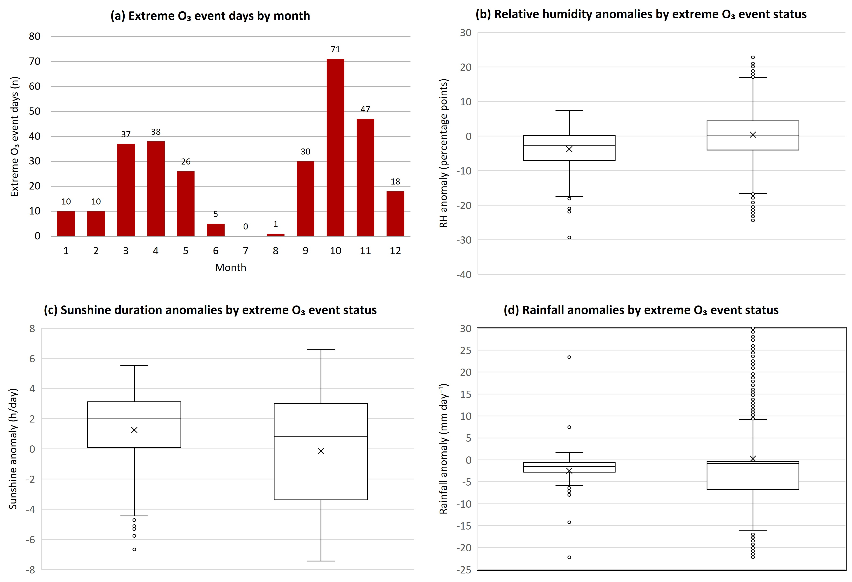
R3 High-O₃ Events—Sunny, dry and stagnant, not the hottest
When they happen, and under what weather
Definition
City-day max MDA8 ≥ P90 = 80.34 ppb → 293 days (10% of days)
Event days average 73 ppb vs 44 ppb on other days
Season
Autumn 148 · Spring 101 · Winter 38 · Summer 6
October alone: 71 days — the spring–autumn transition seasons
Event
Non-event
Weather on event days (month-adjusted)
RH −2.7 pp · sunshine +1.2 h · rainfall −0.7 mm (all p < 0.01)
Temperature: no significant difference — not the hottest days
72 → 12 days / yr
P90 event days, 2018 → 2025
Linyuan 170 / 293
station with the day’s maximum
Event
Non-event
Event
Non-event
Notes:
R3 講稿：
第二個問題：極端日長什麼樣？
先定義。我把「當天最嚴重的測站達到研究期間第 90 百分位、也就是 80.34 ppb」的日子叫事件日，八年共 293 天，剛好一成。事件日全市平均 73 ppb，平常 44。
什麼時候發生？左上這張圖很清楚：十月最多，71 天；秋天 148、春天 101，夏天整個只有 6 天。跟 R1 的季節型態完全一致。
那事件日的天氣有什麼特別？因為事件集中在春秋，直接比較會被季節混進去，所以我先扣掉每個月的長期平均，再比事件日和非事件日。三張箱型圖：事件日濕度低了將近三個百分點、日照多一小時多、雨量也較少（差約 0.7 mm），三個都很顯著。有趣的是溫度沒有差——事件日並不是最熱的日子，這呼應了 R2 的溫度駝峰：太熱反而不利。
最後兩個數字。事件日從 2018 年的 72 天掉到 2025 年的 12 天，這個等一下講趨勢會再回來。293 個事件日裡有 170 天最高站是林園——極端值在空間上非常集中。
（防身備註 1）「事件日平均 73 怎麼會低於門檻 80？」——門檻看的是當天「最高站」，73 是 12 站「平均」，兩個量不同，不矛盾。
（防身備註 2）「雨量在 logistic 模型裡係數是正的？」——單變量比較事件日雨量確實較少；多變量裡控制了濕度和日照後，殘餘的雨量變異已不代表「乾晴」，那是條件關聯，不能解讀成下雨促進臭氧。
（防身備註 3）「為什麼用 P90 不直接用 60 ppb？」——60 ppb 有 1,325 天（45%），描述的是常態；P90 抓的是上尾。兩個都做了（P95、60 ppb 平行），型態一致。

Slide 20
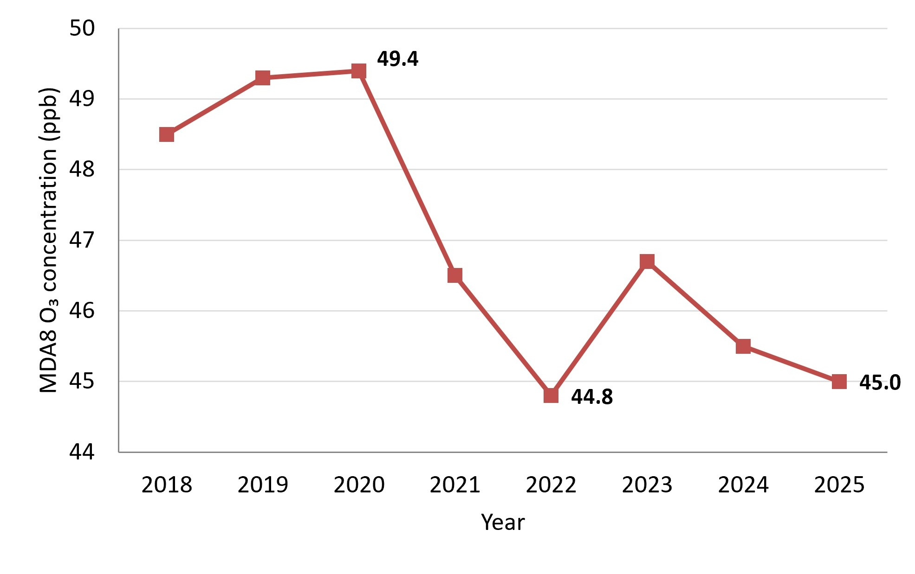
R4 The Puzzle—Precursors fell; did ozone follow?
Emission controls worked on precursors…
…but the observed O₃ trend is not significant
NOx −0.71 ppb / yr
18.4 → 13.4 ppb (2018 → 2025) · p < 0.001
NO₂ −0.51 ppb/yr · CO −0.017 ppm/yr · PM2.5 −0.73 µg m⁻³/yr — all p < 0.001
O₃ −0.56 ppb / yr
Seasonal MK p = 0.14 · 95% CI −1.06 to +0.10 → not significant
2018–2024: p = 0.13 · 2019–2025: p = 0.32 — never significant
Annual means drifted down — but by the raw record alone,
the verdict would be: “no effect”.
Did the controls fail —
or is the weather hiding the signal?
Year-to-year weather variability can mask or mimic a trend (I3)
Notes:
R4 講稿（這頁刻意短，約 40 秒，把懸念吊起來）：
最後一個問題：這八年臭氧有沒有真的改善？先看謎題。
這八年管制的主角是前驅物：NOx 從 18.4 降到 13.4 ppb，每年掉 0.71，非常顯著；NO₂、CO、PM2.5 也全部顯著下降。那臭氧呢？左下這張年均圖看起來是往下的，2020 年 49.4、2025 年 45.0。但做趨勢檢定：每年 −0.56 ppb，p 值 0.14，不顯著；換兩個時間窗也都不顯著。
照原始資料下結論，答案會是「查無成效」。問題是：真的沒效，還是天氣把訊號蓋住了？我們在前言就說過，逐年的天氣起伏可以遮住、也可以假冒一個趨勢。下一頁把天氣拿掉。
（防身備註）「年均圖明明在降，為什麼不顯著？」——月序列只有 96 個點、季節振幅又比趨勢大幾十倍，加上 2020 高、2022 低這種年際天氣起伏，檢定的變異太大；這正是要做氣象常態化的理由。

Slide 21
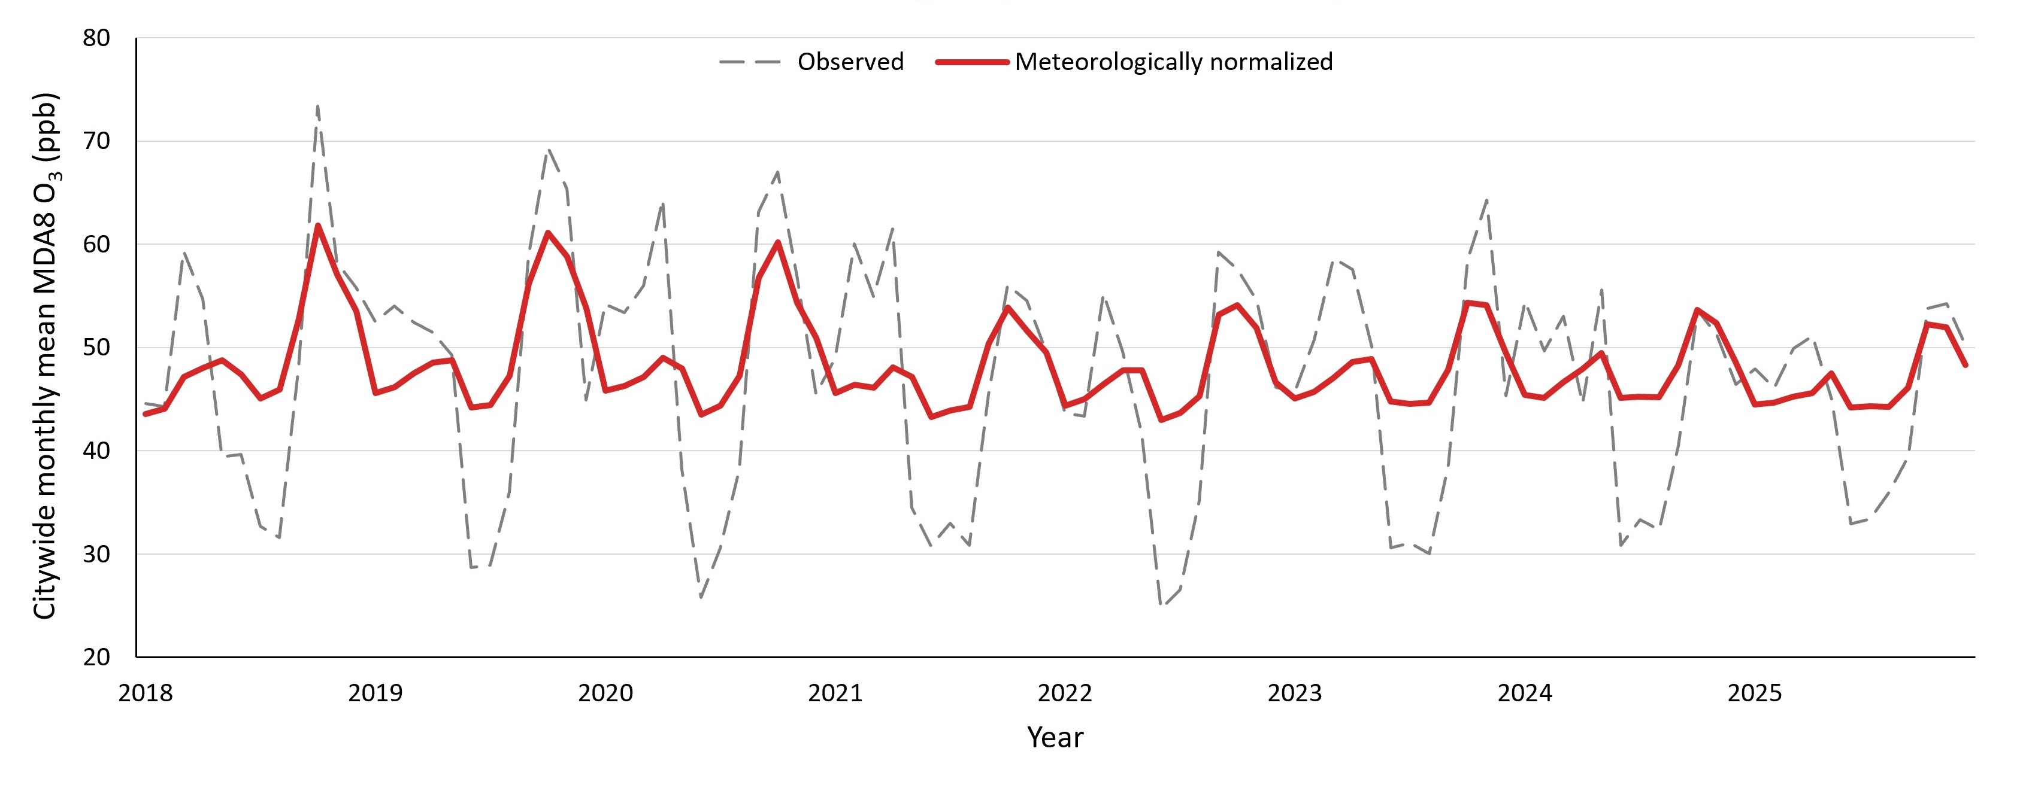
R5 Remove the Weather—O₃ is falling: −0.28 ppb / yr, p < 0.001
Same monthly series: observed vs meteorologically normalized (300-iteration RF)
Observed −0.56
ppb / yr · p = 0.14 · not significant
Normalized −0.28
ppb / yr · 95% CI −0.40 to −0.16
p = 2.9 × 10⁻⁵
Both windows ↓
2018–24: −0.23 (p = 0.008)
2019–25: −0.29 (p < 0.001)
Why smaller, yet significant?
Part of the raw −0.56 was the weather “helping” — later years happened to be less favourable to O₃. Remove that, and the −0.28 that remains is the emission signal: smaller, but clean enough to pass the test (RF on 34,875 station-days, OOB R² 0.757).
Notes:
R5 講稿（全場高潮，放慢）：
同一條月序列，灰色虛線是觀測值，紅線是把天氣扣掉之後的。做法就是方法講的常態化：三百次把每天的氣象換成同一測站其他日子的、丟回模型預測、再取平均。
可以看到紅線把逐年的大起大落抹平了，剩下一條緩緩往下的線。檢定結果：每年 −0.28 ppb，p 值小於十萬分之三，高度顯著；換成 2018 到 24、或 2019 到 25 兩個時間窗也都顯著。
這裡大家可能會覺得奇怪：扣掉天氣之後，下降幅度反而變小，怎麼會變顯著？因為原始的 −0.56 裡，有一部分是天氣幫的忙——後面幾年的天氣剛好比較不利臭氧生成。把這部分還回去之後，剩下的 −0.28 才是排放面帶來的真實改善，而且它很乾淨，乾淨到通過檢定。
所以回答標題的問題：改善是真的，只是被天氣藏起來了。
（防身備註 1）「全期訓練不會過擬合？」——解釋性用途、不做時間外推，靠 OOB 監控（OOB R² 0.757）；跟驅動模型的時間切分用途不同、設計就不同。
（防身備註 2）「怎麼確定下降不是方法製造的？」——12 站全負、10 站顯著（Bonferroni 後 9 站）；P90 事件日 72→12 天、60 ppb 超標日 50%→36% 同步下降；前驅物同步顯著下降；換 100 次迭代、同月抽換、加日照三種設定斜率 −0.27 到 −0.39 全部顯著。
（防身備註 3）「為什麼幅度變小？」——常態化把「後幾年天氣偏不利臭氧」的貢獻還回去，剩下的才是排放訊號；含日照版反而更陡（−0.386），主結果是保守的。

Slide 22
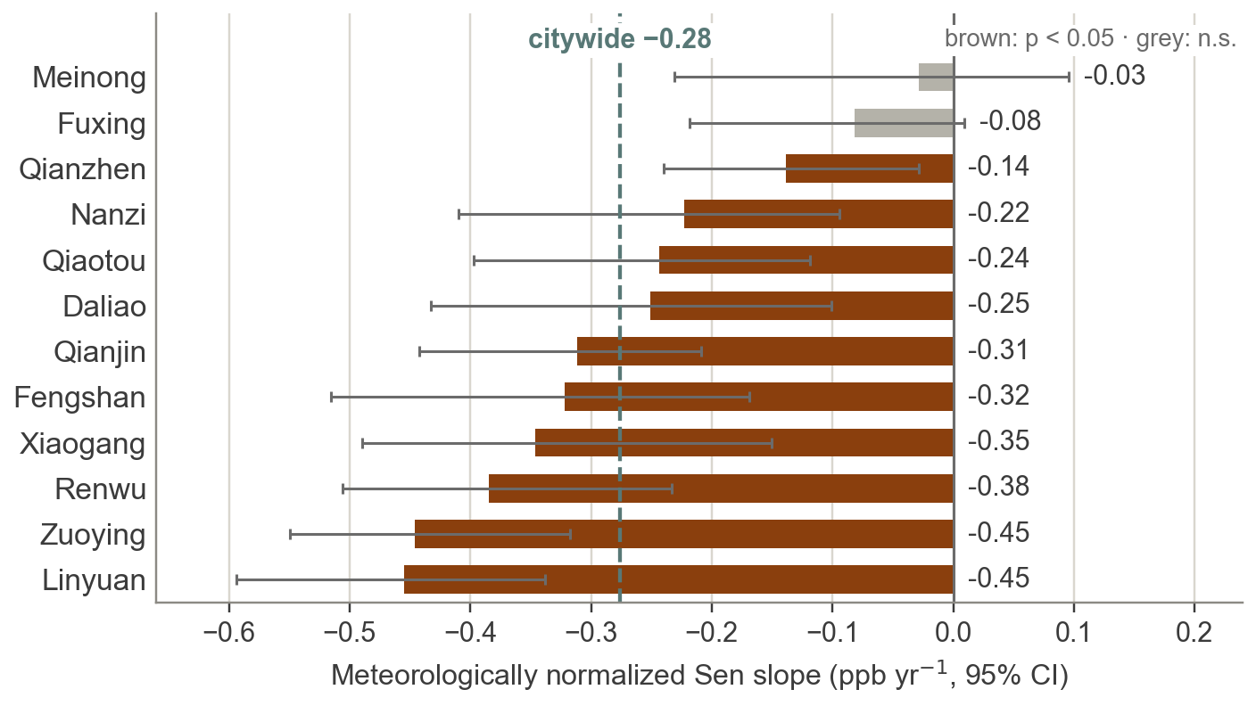
R6 Is the Decline Real?—Same answer from every angle
All 12 stations decline after normalization
…and every other check agrees
72 → 12 days / yr
P90 extreme-event days
2018 → 2025
50% → 36%
60 ppb exceedance days
2018 → 2025
−0.27 to −0.39
3 normalization settings
100 iter · within-month donors
+ sunshine · all p < 0.01
NOx −0.71 ppb / yr
NO₂ −0.51 · CO · PM2.5 ↓
all p < 0.001
3 time windows, one answer
2018–25 −0.28 · 2018–24 −0.23 · 2019–25 −0.29 ppb / yr
weather-adjusted, all significant
12 / 12 negative · 10 significant
9 still significant after Bonferroni correction (α = 0.05 / 12)
non-significant only at Fuxing (−0.08) and Meinong (−0.03)
Notes:
R6 講稿（約 60 秒）：
揭曉之後，大家自然會問：這個下降會不會是方法做出來的？我用五個獨立的角度檢查。
左邊這張圖，是 12 個測站各自做常態化之後的斜率：12 站全部是負的，10 站顯著；就算做 Bonferroni 多重比較校正，還有 9 站顯著。不顯著的只有復興和美濃，斜率也還是負的。綠色虛線是全市的 −0.28，大部分測站都在它附近或更陡。
右邊四張卡：極端事件日從 2018 年的 72 天掉到 2025 年的 12 天；60 ppb 的超標日比例從一半掉到三成六；換三種常態化設定——一百次迭代、同月抽換、加日照——斜率都在 −0.27 到 −0.39 之間、全部顯著；三個時間窗的答案也一樣。最下面一張是排放端：NOx、NO₂、CO、PM2.5 同期全部顯著下降，排放的證據跟臭氧的下降是對得上的。
五條線指向同一個答案：下降是真的。
（防身備註 1）Bonferroni 之後掉出去的是前鎮（p = 0.024）；含日照版的斜率 −0.386 比主結果更陡，主結果反而是保守的選擇。
（防身備註 2）「美濃為什麼不顯著？」——美濃在遠郊、下風的位置，臭氧主要來自區域傳輸與下風累積，在地排放減量的訊號本來就最弱；它是一般站（背景站是橋頭，橋頭本身顯著下降）。
（防身備註 3）被問自相關——誠實答：未做 Hamed–Rao 或 prewhitening，是限制；防禦是月分層以同月跨年為比較單位、主結論 p 值到 1e-5 不是壓線、換時間窗穩健；列入修訂補強。

Slide 23
R7 One Converging Story—An improvement hidden by weather
Three questions, three answers
Q1 · What drives it
Sea breeze ≈ heat > season > humidity
peak near 28 °C
photochemistry plus onshore transport
Q2 · Extreme days
Sunny, dry, stagnant spring/autumn days — not the hottest
72 → 12 days / yr · concentrated at Linyuan
Q3 · The trend
Observed −0.56 (p = 0.14) → weather-adjusted −0.28 ppb / yr (p < 0.001)
all 12 stations negative, 10 significant
Kaohsiung ozone is weather-modulated and autumn-peaking — and it is improving.
The improvement was there all along; the weather was hiding it.
What this means
Consistent with precursor cuts
weather-adjusted O₃ falls in step with NOx / NO₂ / CO / PM2.5
keep going — and judge policy by weather-adjusted trends, not raw records
Autumn is the risk window
sunny, dry, onshore-wind days (Oct–Nov, Mar–Apr)
→ early warning and control timing
Next: VOC data · NOx–VOC regime in the driver models · back-trajectories · event forecasting · journal manuscript in preparation
Notes:
R7 講稿（約 70 秒）：
最後把三個問題收起來。
第一，驅動臭氧的是海風、高溫、季節和濕度；溫度到 28 度左右效應最強，再熱反而下降——本質是光化學生成，加上海風把東西吹回陸地。
第二，極端日是春秋的晴、乾、停滯天，不是最熱的日子；八年來從 72 天降到 12 天，而且高度集中在林園。
第三，也是標題的答案：原始趨勢看不出顯著改善，但把天氣扣掉之後，每年下降 0.28 ppb、高度顯著，12 個測站全部同方向。
所以高雄的臭氧是一個受天氣強烈調控、在秋季達到高峰、而且正在改善的系統——改善一直都在，只是被天氣藏起來了。
兩個意涵。第一，扣掉天氣後的臭氧跟 NOx、NO₂、CO、PM2.5 同步下降、方向一致，跟管制期間相符——減量值得延續；而且評估成效要用扣掉天氣的趨勢，直接看原始資料會誤判成「無效」。第二，秋季那種晴、乾、向岸風的日子是高風險窗口，適合拿來做預警和短期加強管制的時機。
接下來我會把 VOC 資料補進來、把前驅物納入驅動模型，再加上後向軌跡和事件預報。謝謝大家，請老師和同學指教。
（防身備註）「政策意涵會不會講太滿？」——本研究只能說臭氧的排放面訊號與前驅物同步下降、方向一致，無法歸因到單一政策；措辭是「與管制期間一致」而非因果。

